Slide 1
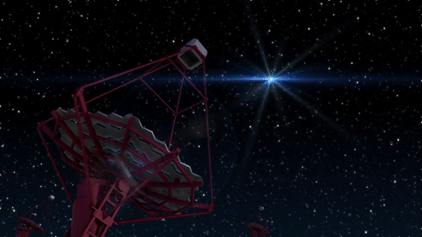
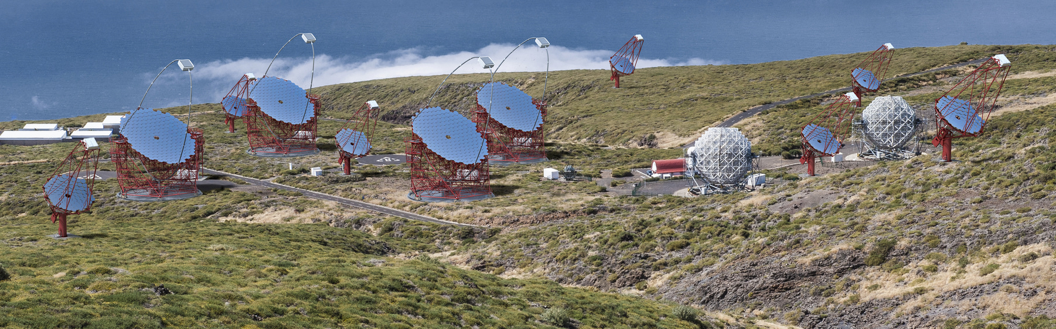
Proposte di tesi per l’esperimento CTA (Cherenkov Telescope Array)- INFN
E. Fiandrini, Università&INFN Perugia
www.cta-observatory.org

Slide 2
Fisica dei telescopi γ
La maggior parte dell’informazione sul nostro universo viene da particelle che emettono fotoni

Slide 3
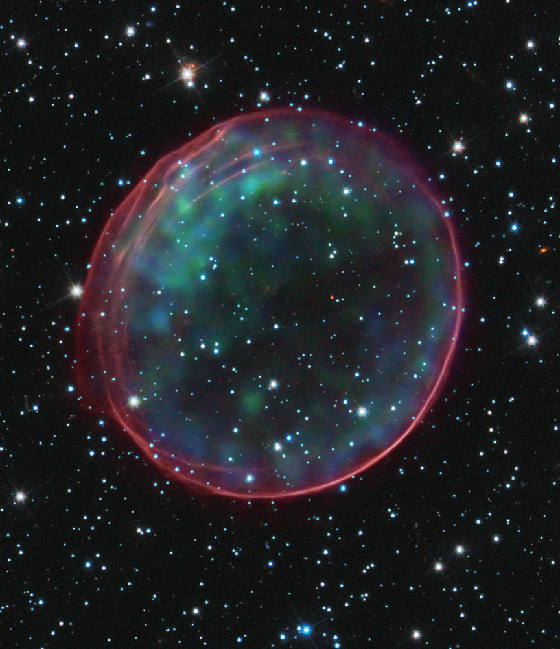
Esempio: materia oscura
La materia oscura negli aloni galattici puo’ annichilare e produrre stati finali con fotoni di altissima energia che potrebbero essere rivelati con CTA

Slide 4
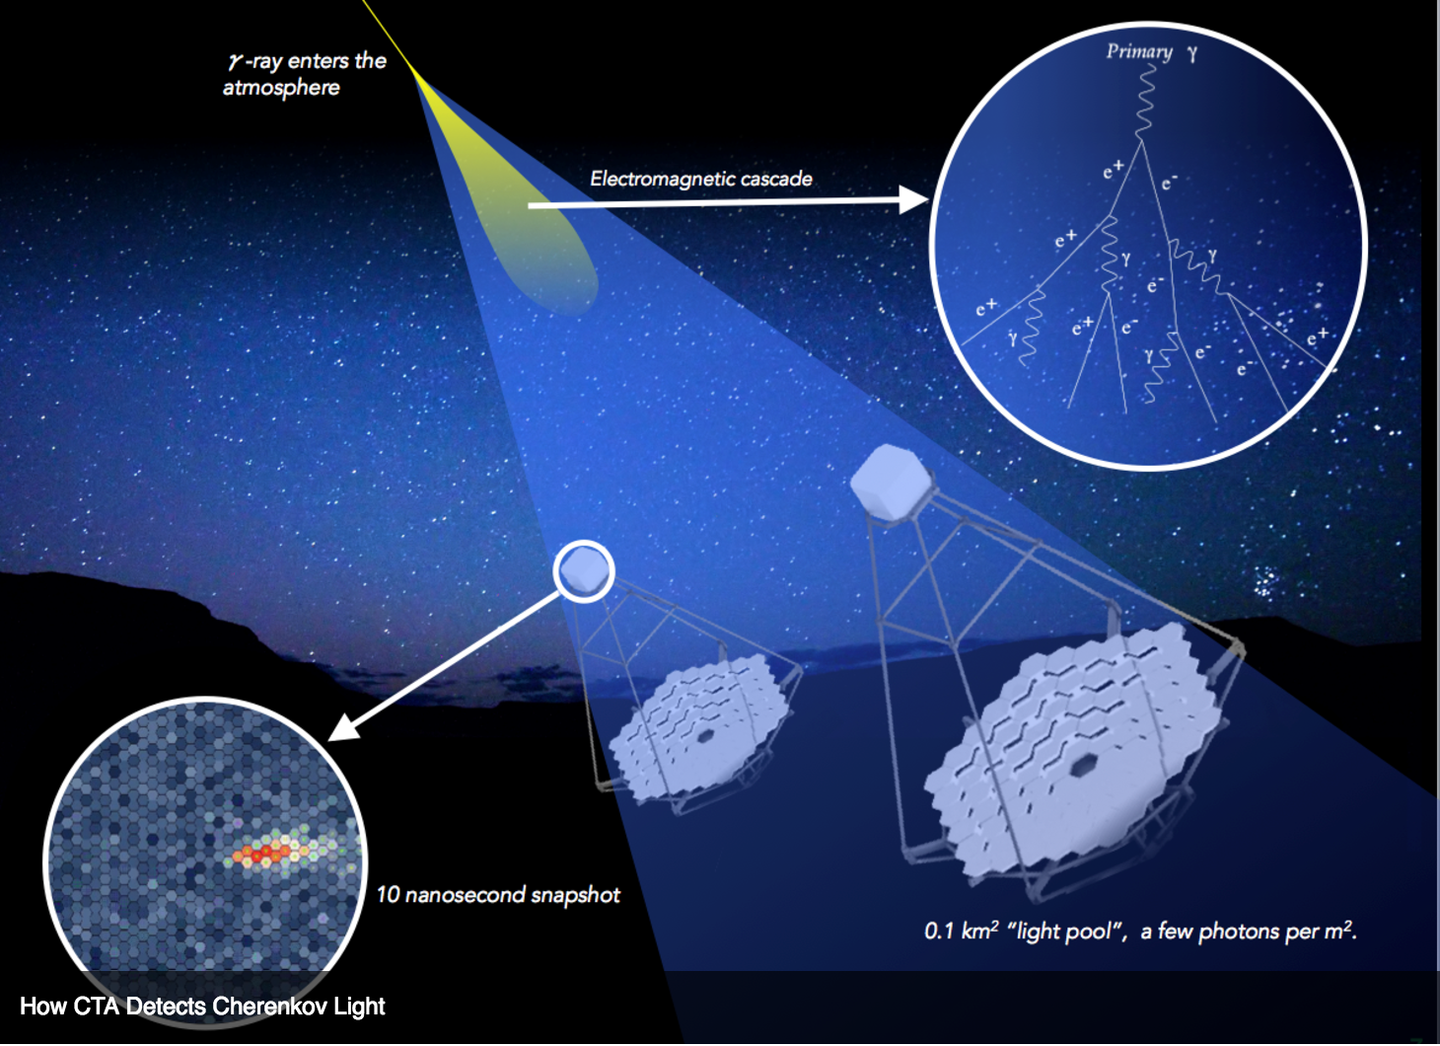
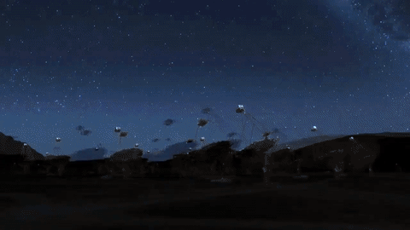
Imaging Air Cherenkov Telescopes
Gamma Ray
CTA Telescopes
( km² )

Slide 5
Imaging Air Cherenkov Telescopes
Gamma Ray
gamma
proton
CTA Telescopes
( km² )

Slide 6
Cherenkov Telescope Array (CTA)
I telescopi cherenkov attuali sono formati al piu’ da 5 telescopi
CTA sarà dotato di oltre 100 telescopi su un’area molto estesa in due siti situato nell’emisfero sud e nord (La Palma e nel deserto di Atachama)
Southern Array
High energies
Few TeV – 300 TeV
10 km² at few TeV
3 to 4 m diameter
70 small telescopes

Slide 7
CTA: uno sforzo internazionale

Slide 8
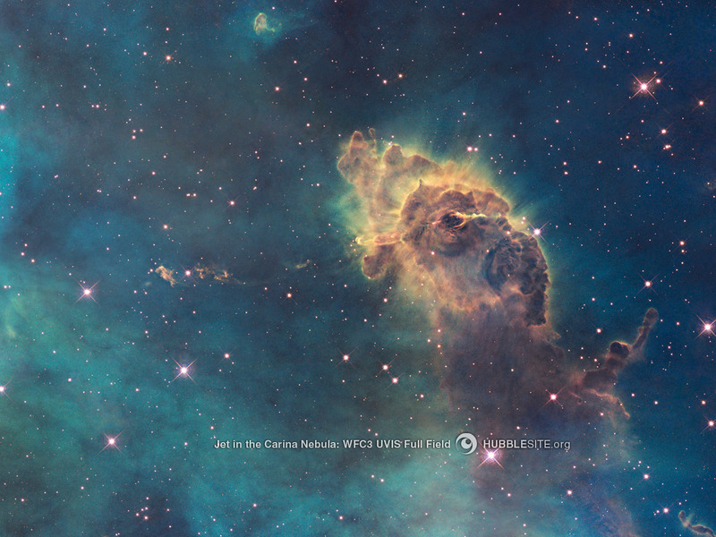
Attività UniPg/INFN
L’Istituto Nazionale di Fisica Nucleare (sezioni di PG, PD, TO, PI, NA, BA) ha la responsabilità della costruzione del piano focale di un prototipo di telescopio Medium Size in configurazione di Schwarschild-Couder
Fase 1: assemblaggio completo di 100 moduli completi nel 2018
Fase 2: equipaggiare un intero piano focale (800 moduli) nel 2019-2020
Fase 3: equipaggiare 12 piani focali (2021-2024)

Slide 9
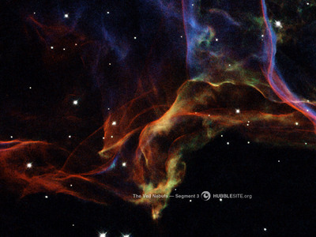
Attività UniPg/INFN Perugia
Attività hardware:
R&D per nuove generazioni di foto-rivelatori al silicio (Si PhotoMultipliers), ottimizzati per la rivelazione di luce cherenkov nel vicino UV, a basso rumore e alto range dinamico
Disegno, assemblaggio, test elettro-ottici di tutti i moduli del prototipo di telescopio SCT
Studio delle prestazioni dei moduli installati sulla camera
Analisi di fisica:
Sviluppo di tools avanzati per analisi di fisica nell’ambito della collaborazione, principalmente programmi MonteCarlo
Ricerca indiretta di matera oscura che annichila in fotoni di altissima energia

Slide 10
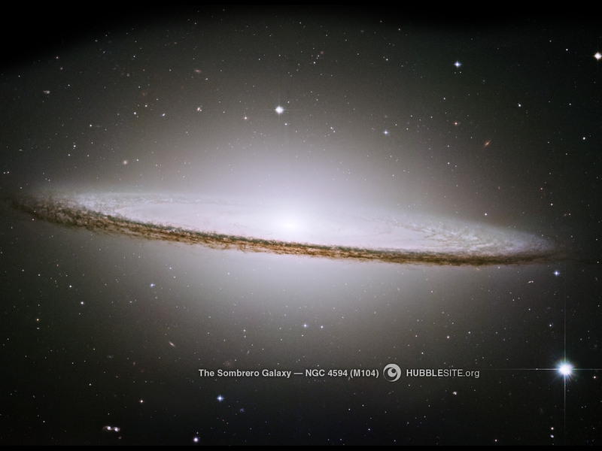
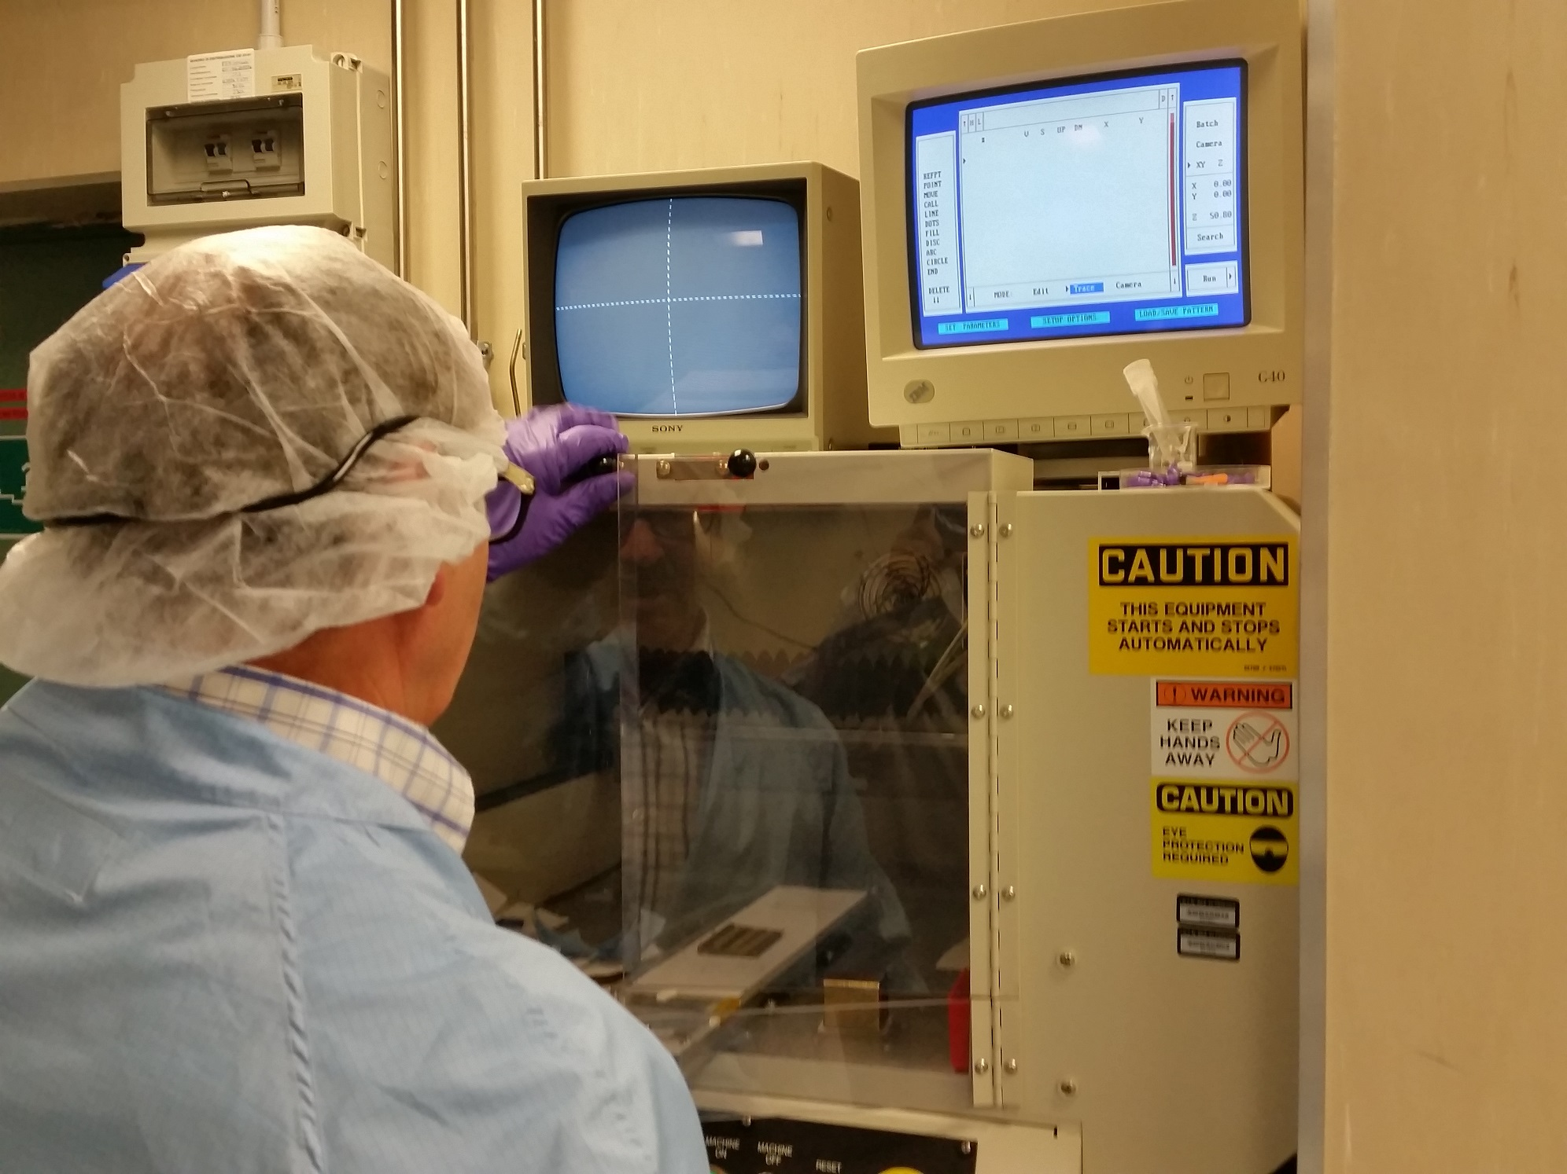
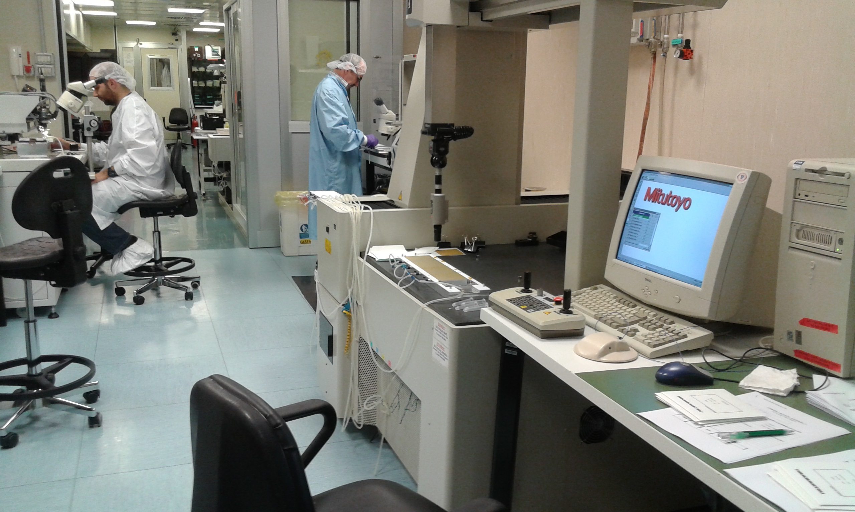
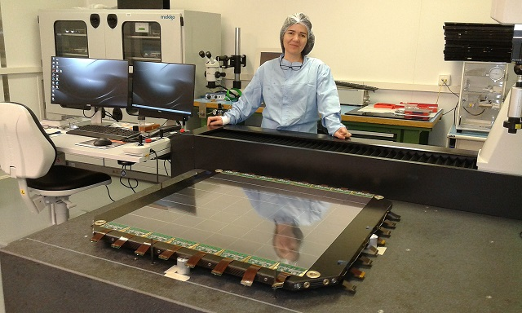
Lavoro in Clean Room
Non semlicemente “assemblaggio”, ma una sfida per trovare nuovi modi intelligenti e veloci per una produzione massiva di precisione

Slide 11
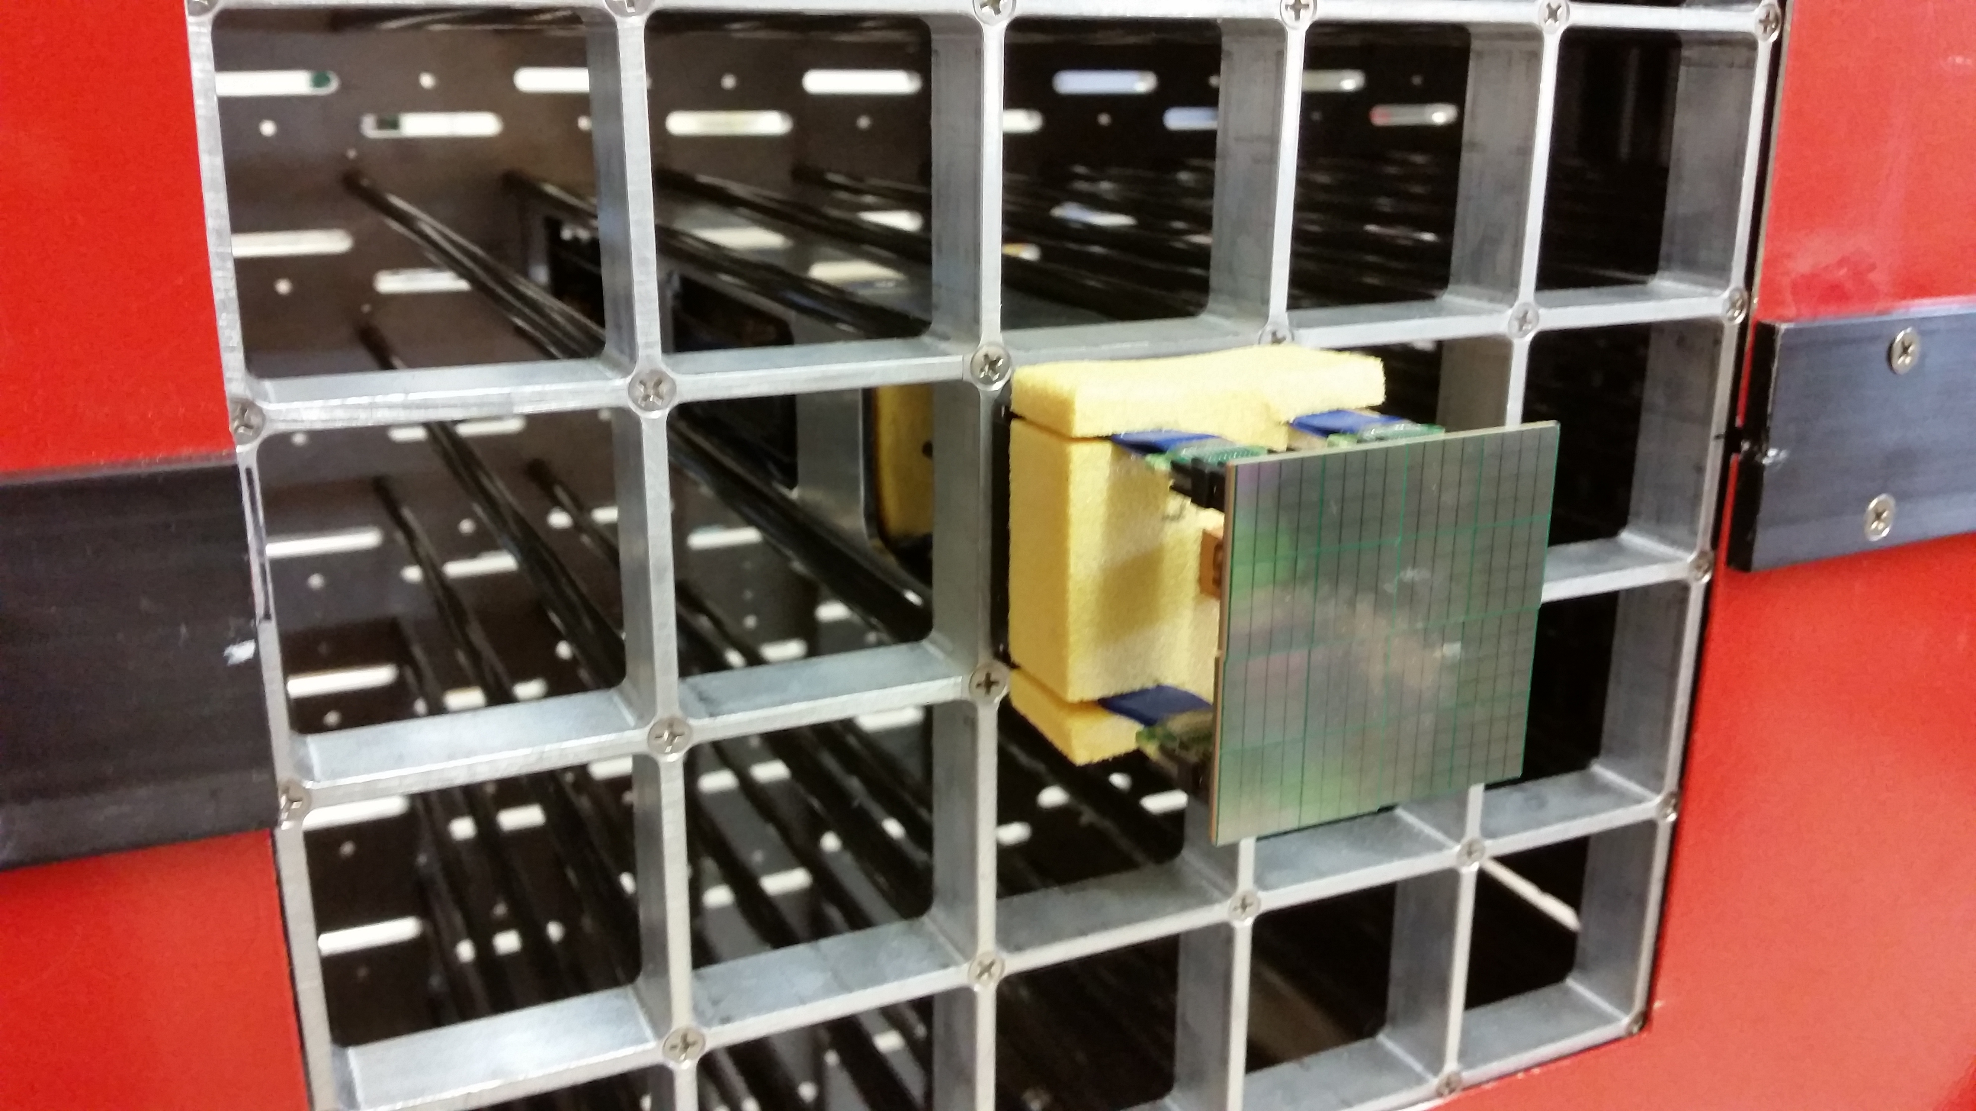
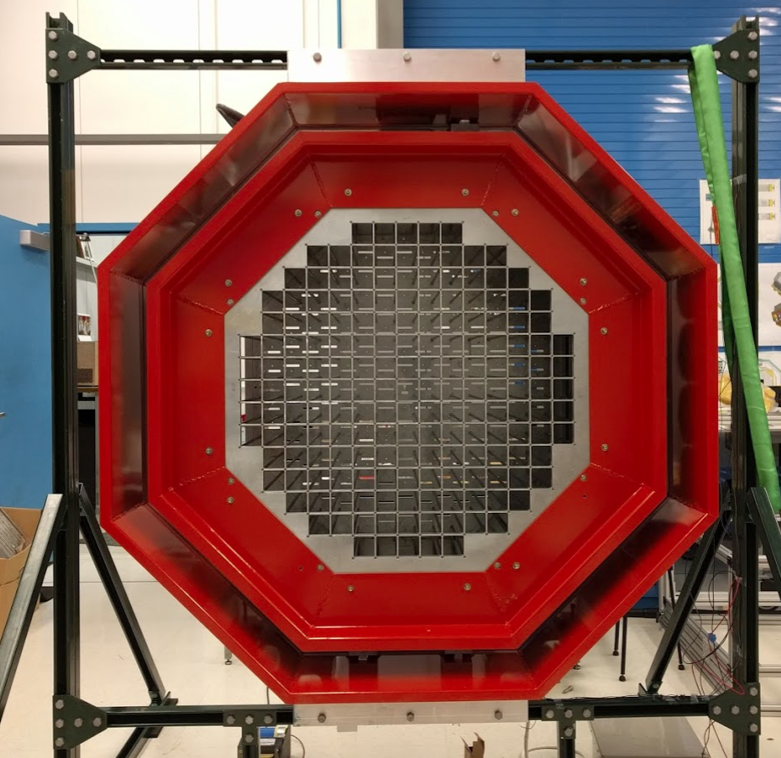
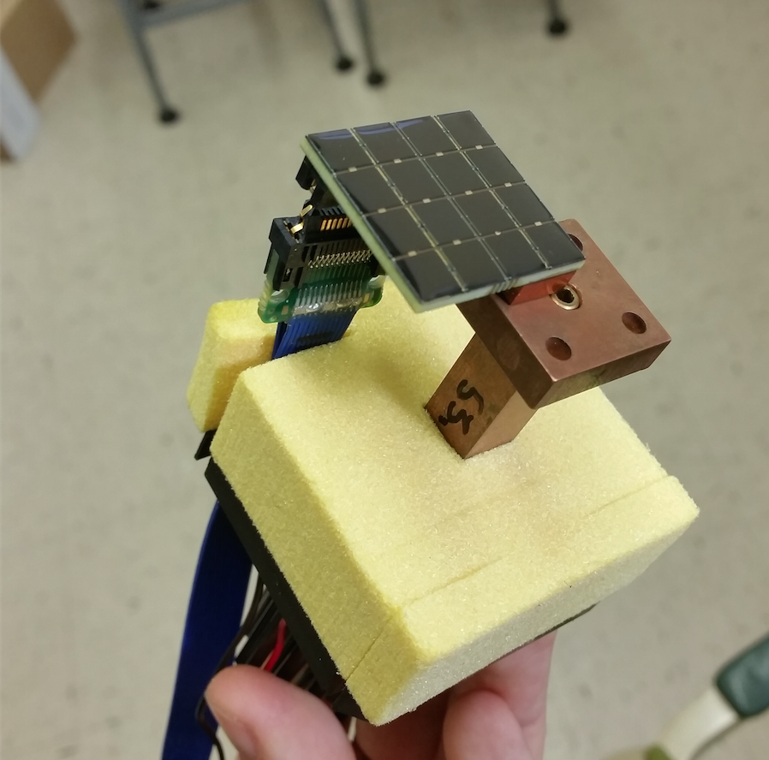
pSCT Telescope
Struttura meccanica della camera di pSCT a Madison (Wisconsin, USA)
I primi moduli INFN sono stati appena portati in USA, testati e calibrati
Pronti per essere installato sul piano focale a Madison
Modulo INFN

Slide 12
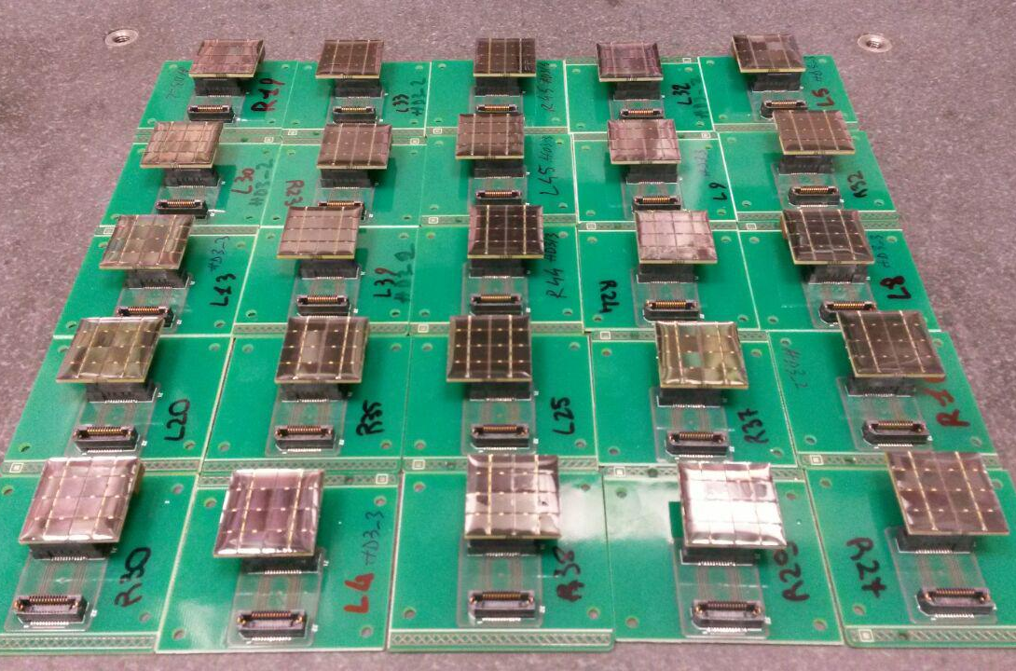
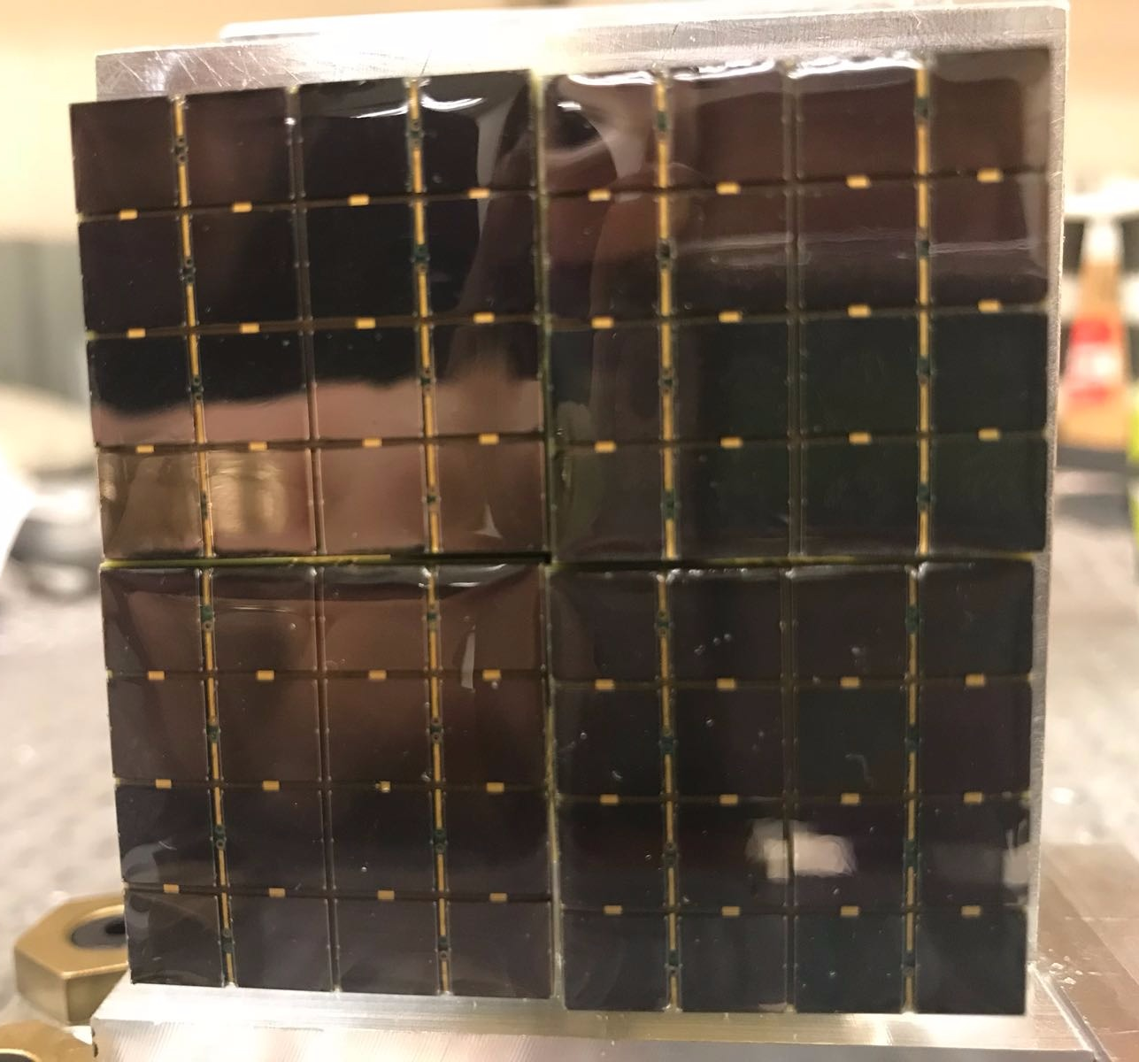
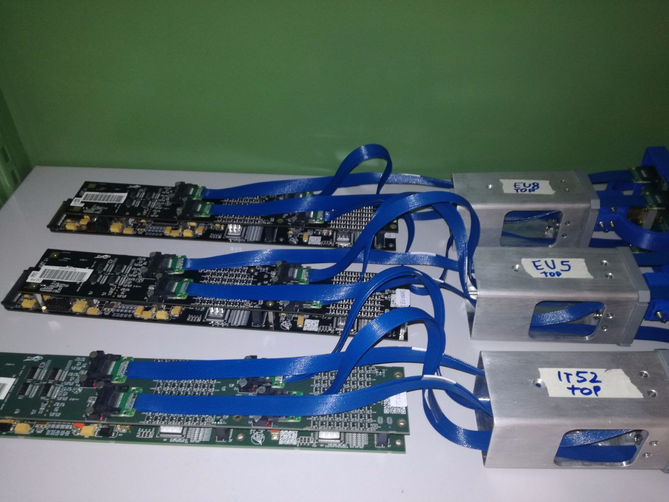
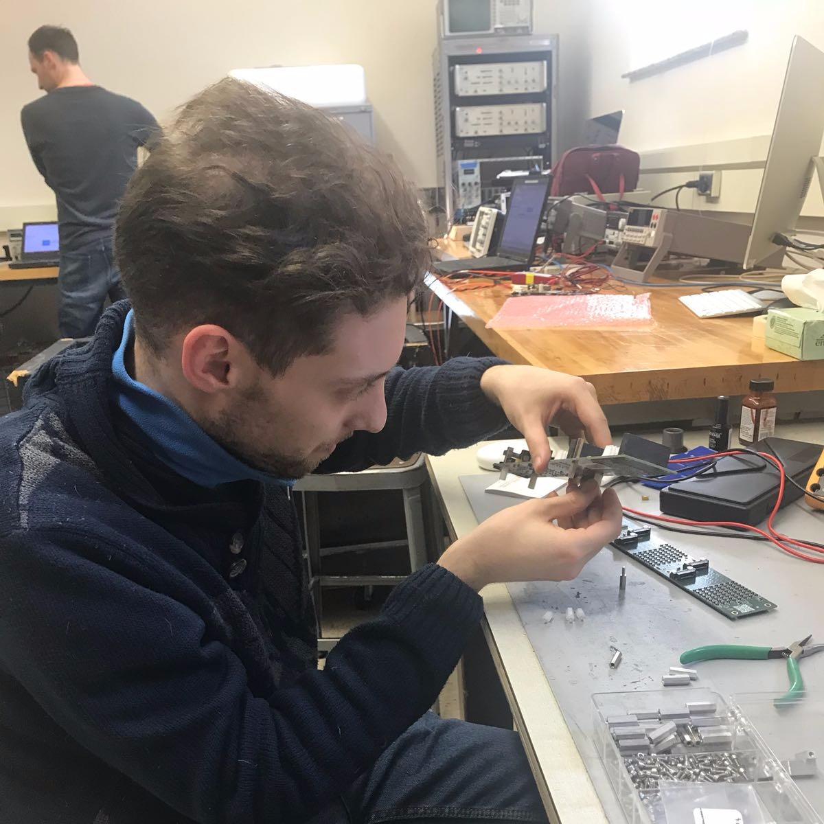
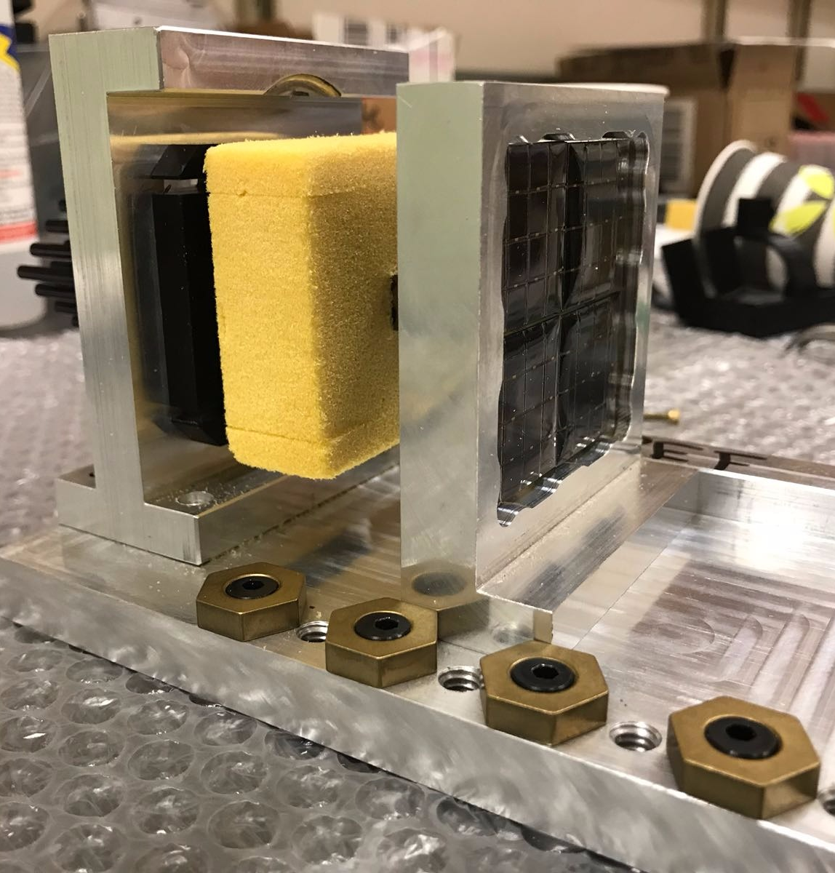
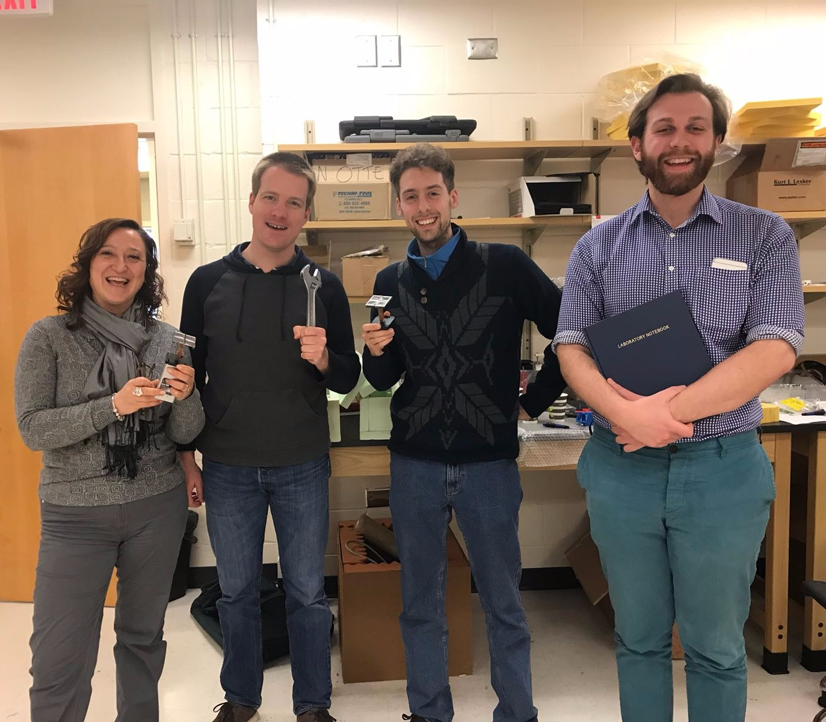
PERUGIA
PISA
MADISON (US)
ATLANTA (US)

Slide 13
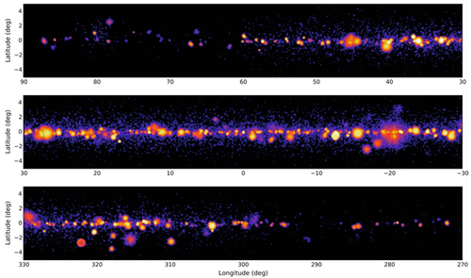
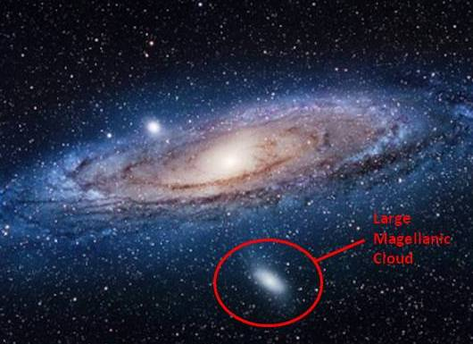
Fisica: Materia oscura
Qual e’ la natura della materia oscura?
Come è distribuita?
Potenziale eccesso di fotoni da annichilazione di DM dal centro galattico dagli ammassi globulari e galassie satelliti della Via Lattea (es.: Grande e Piccola Nube di Magellano)
Ricerca complementare rispetto alle quelle agli acceleratori, dirette in esperimenti underground e indirette in raggi cosmici rari nello spazio

Slide 14
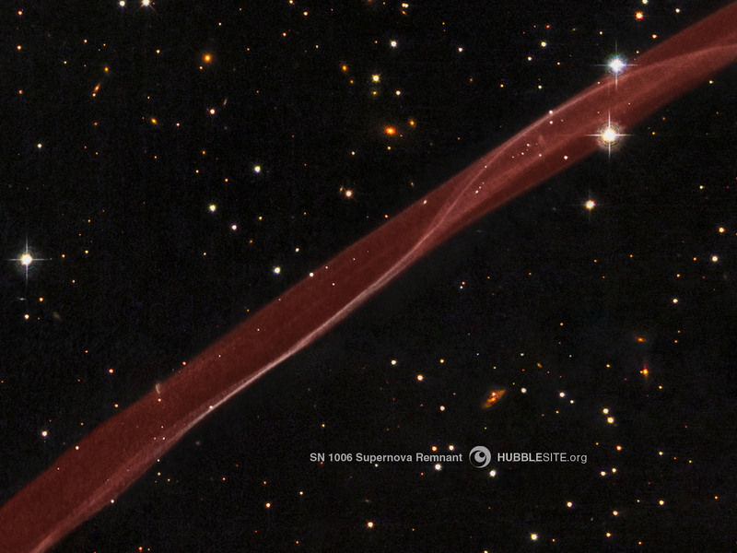
Tesi di Laurea
Hardware:
Studio delle prestazioni dei moduli INFN per il piano focale di pSCT (6-8 mesi con alcune settimane alla Madison University, al sito di Veritas in Arizona e presso i laboratori di Na, Ba, Pi)
Assemblaggio e caratterizzazione elettro-ottica dei moduli per il telescopio pSCT (6-8 mesi con alcune settimane nelle laboratori INFN di Na, Ba, Pi test facilities)
Analisi di fisica (MonteCarlo):
Potenziale di rivelazione di materia oscura galattica con l’esperimento CTA (6-8 mesi con qualche settimana al centro SSDC dell’Agenzia Spaziale Italiana, in collaborazione con altri gruppi italiani)

Slide 15
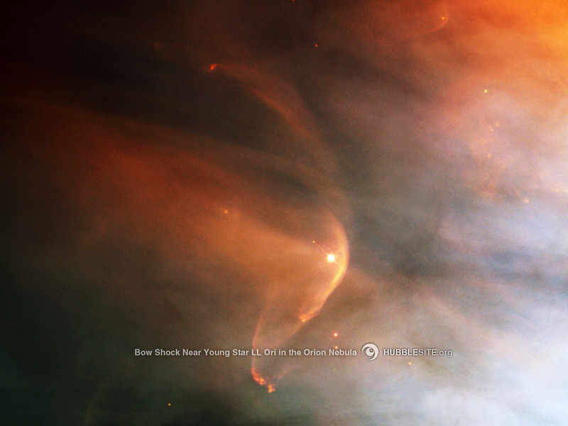
Contatti:
emanuele.fiandrini@unipg.it
valerio.vagelli@unipg.it
giovanni.ambrosi@pg.infn.it

Slide 16
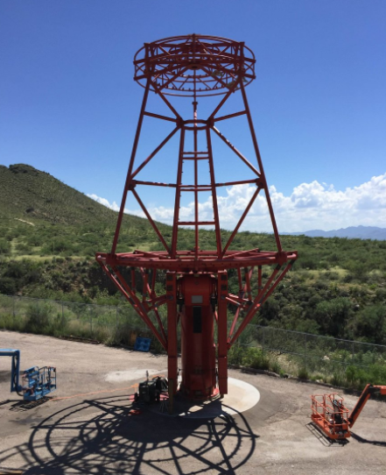
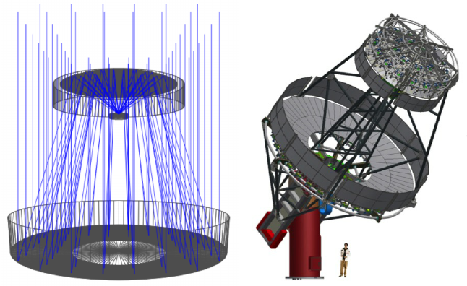
SCT Telescope
Schwarzschild-Couder dual mirror optics Medium Size Telescope
Secondary mirror (5.4m diam)
leverei questa slide, molto tecnica
Focal plane camera
Primary mirror (9.7m diam)
Dual mirror optics designed to cancel aberration and de-magnify images, to be compatible with compact high-resolution SiPM camera and resulting in a smaller point spread function (PSF) and improved angular resolution than the classical single mirror Cherenkov Telescope.

Slide 17
The Schwarzschild–Couder Telescope prototype (pSCT)
INFN is involved in the R&D effort for the development of a possible solution for one of the Cherenkov photon camera designs, working on replacing the Hamamatsu MPPC S12642-0404PA-50 with SiPM from Fondazione Bruno Kessler (FBK), High Density Near UV SiPMs (NUV-HD) with higher detection efficiency for UV photons.
To test the feasibility and the performance of SiPM cameras, a focal plane camera prototype module, upgraded with High Density NUV – SiPMs, produced by FBK, is being assembled to be mounted on pSCT at the VERITAS site in the next months.
INFN is currently developing the preamplifiers and the carrier boards for the SiPM chips that interface with the mechanics of the camera for the pSCT Medium Size Telescope (BA, PG, NA, PI).

Slide 18
INFN activity
Perugia is involved in:
R&D for new generations of silicon light detectors (Si PhotoMultipliers), optimized for the cherenkov near UV light spectrum, low noise, high dynamic range and fast signals
The assembling, electro-optical characterization, installation of the modules in the camera focal plane in USA
data analysis of the camera modules, equipped with SiPM, for the SCT prototype
Accorperei in maniera sintetica con la slide precedente

Slide 19
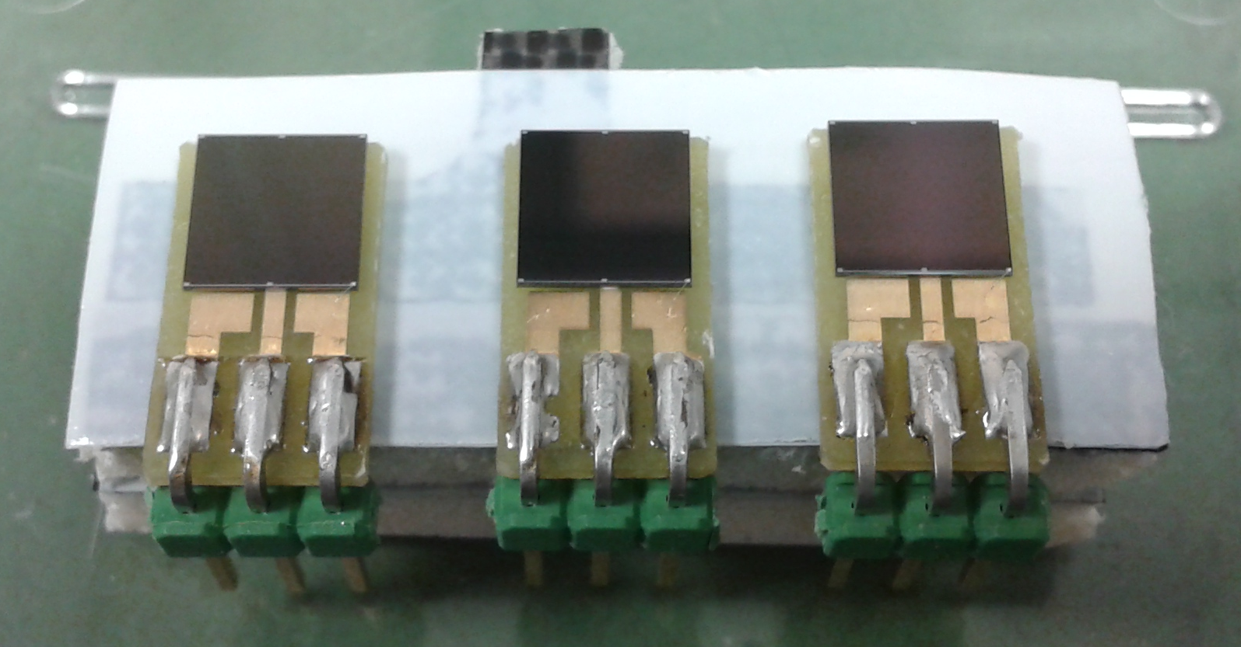
FBK NUV-HD SiPM sensors
6 x 6 mm²
30 x 30 µm² cell
SiPMs mounted on
single sensor test PCB
bonding pads
Produced at Fondazione Bruno Kessler (Trento)
p-n SiPM
Active area: 6.03x6.06 mm²
Microcell size 30x30 µm²
Fill Factor 76%
High PDE (50%) for UV photons
SiPM are array of ten thousands of reverse biased diodes (“microcells”), operated in Geiger mode and read in parallel
The signal output is proportional to number of cells fired, which in turn is proportional to the # of photons hitting the detector
Can detect single photons

Slide 20
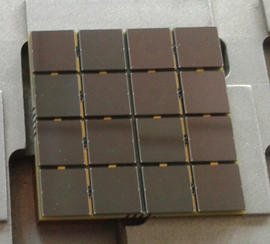
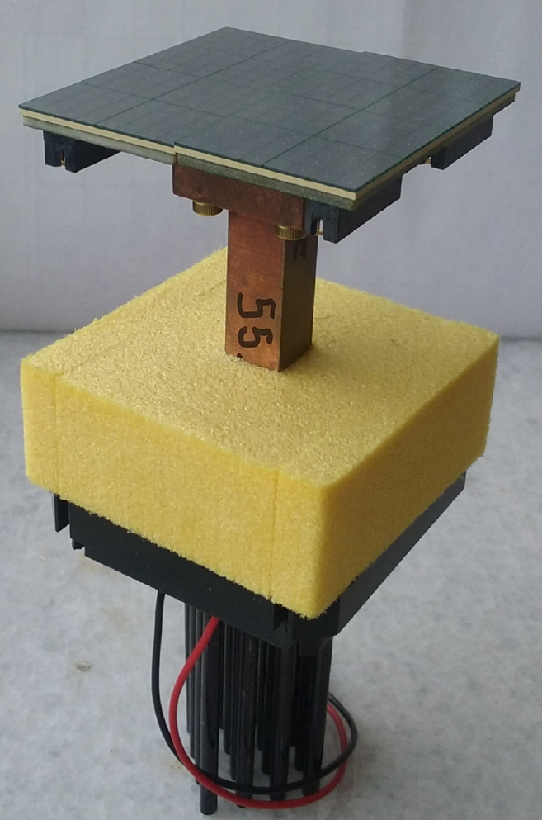
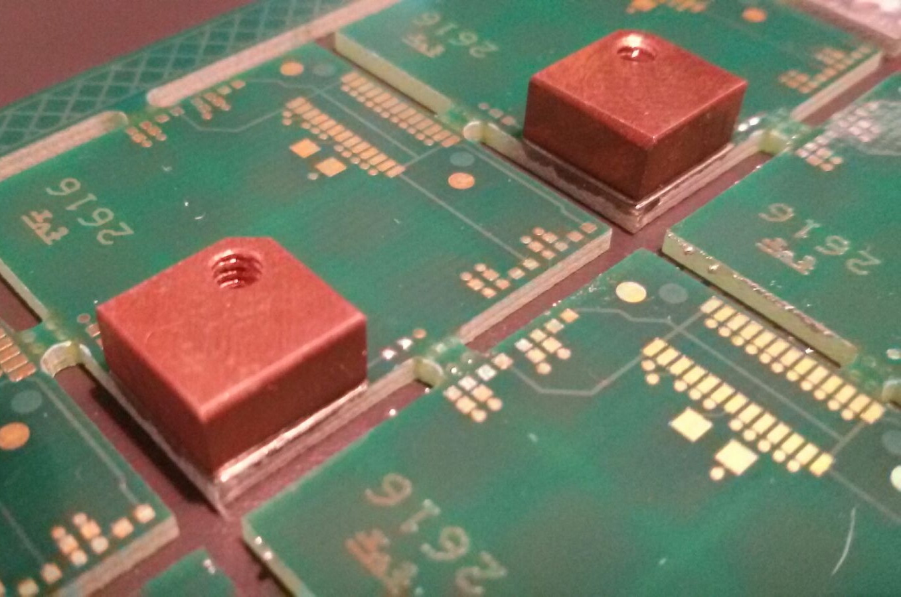
PCB bonding pad
SiPM bonding pad
500 μm
leverei questa slide, molto tecnica
The blocks have been placed on the PCBs with a precision of <100 micron in XY plane, <0.1° degrees in Z coord
The requirements for alignment precision are of ~300 μm in XY plane and < 2° in z (vertical) axis
Custom mechanical holders have been produced with holes and position pins to achieve a high accuracy for the alignment (~10 μm) in the xy plane and z direction (<0.1°).

Slide 21
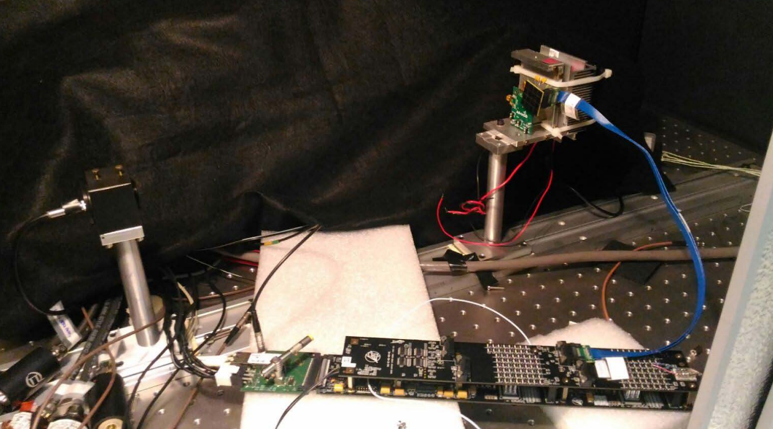
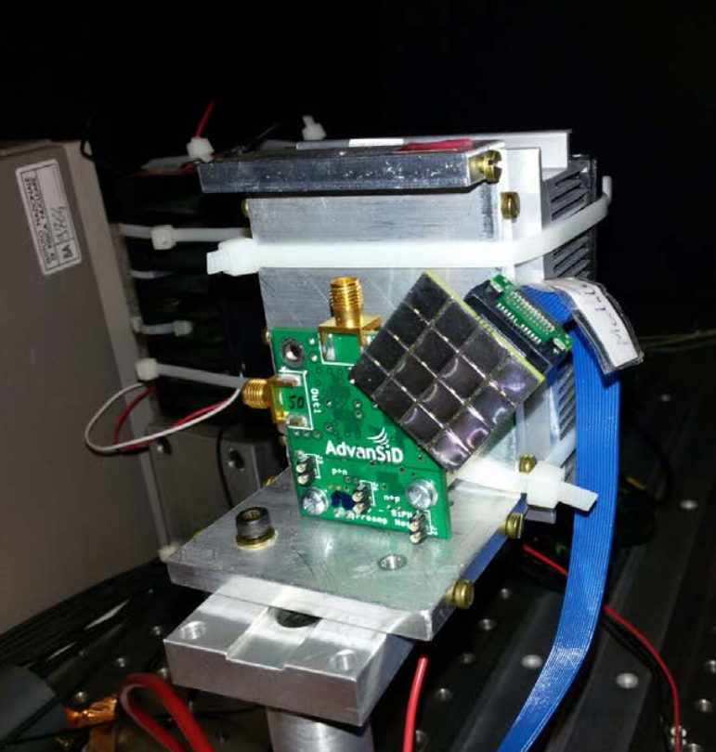
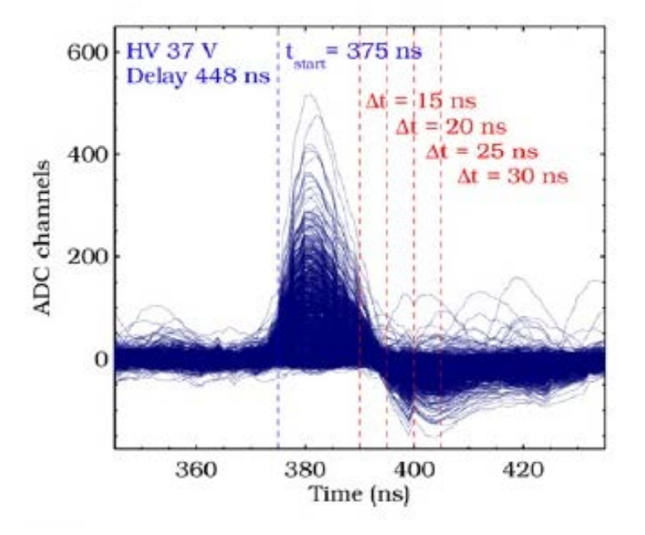
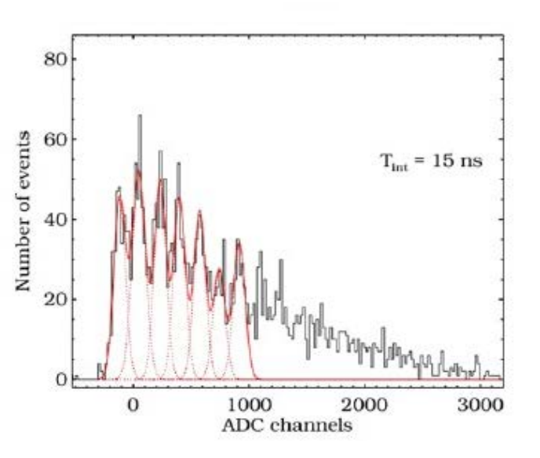
SiPM module assembly tests
After the protection of the sensor surface with deposition of epoxy, modules are shipped to other INFN laboratories for further performance tests
prototype module coupled with
Target7 FEE asic

Slide 22
Degree thesis
In the next year we will have to do:
Research and Development (R&D) of new generation of SiPMs in collaboration with producers (FBK)
High precision module assembly, optical and electrical characterization in the clean room: not merely “assembly”, but a challenge to find new smart, fast ways to build the modules with very high precision
Installation of the modules on the SCT telescope prototype (Madison, Wisconsin, USA and Whipple Observatory, Arizona), Data taking and analysis
Travel and stay in the USA are foreseen
Contacts:
emanuele.fiandrini@pg.infn.it
Valerio.vagelli@pg.infn.it
Giovanni.ambrosi@pg.infn.it

Slide 23
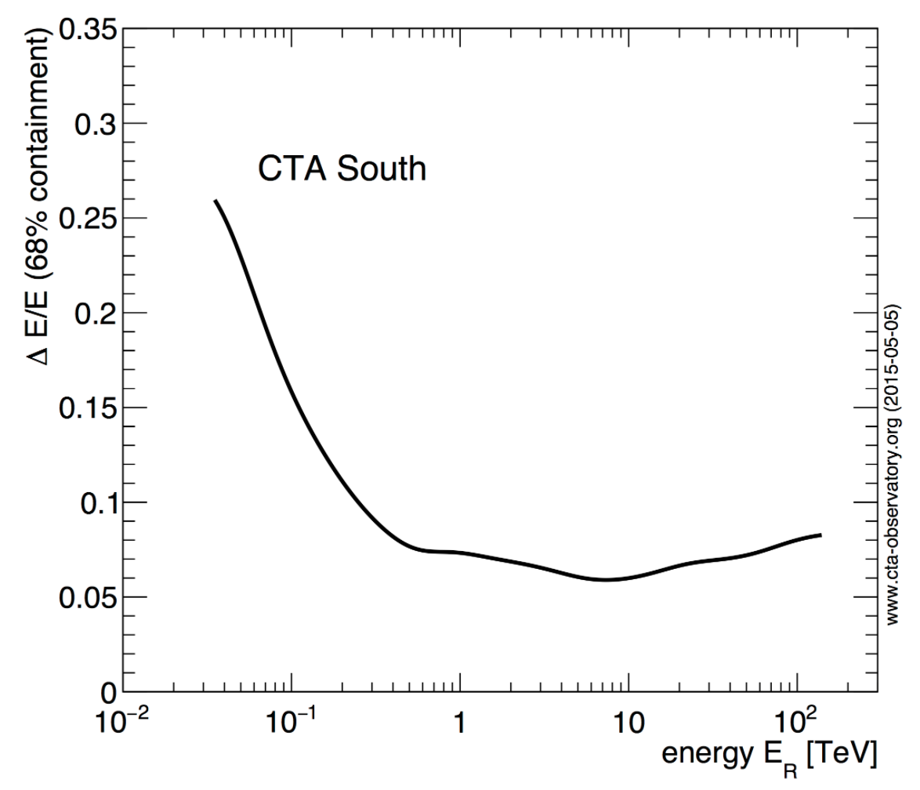
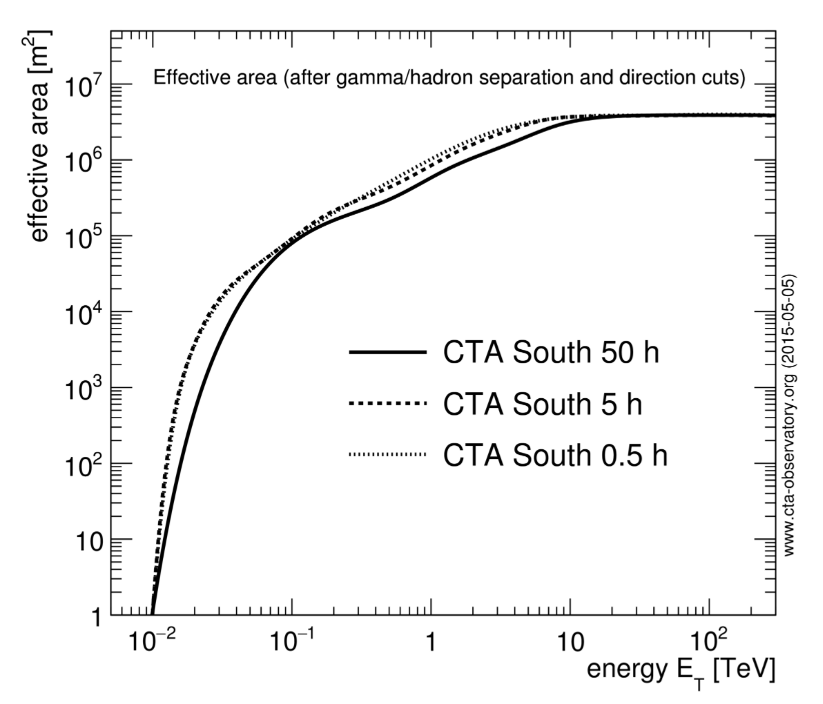
CTA performances

Slide 24
INFN contributions to CTA
LST, Large Size Telescope, mechanical structure, camera readout, natural progression from the INFN contribution to the MAGIC telescope
SCT, Schwarzschild-Couder Medium Size Telescope, development of a SIPM based focal plane camera and readout electronics (*)
SiPM sensors, procurement, module assembly and tests (*)
Atmospheric calibration using calibration lidar
Multitelescope trigger and Camera calibration box
Computing and Simulations at INFN CNAF computing center
(*) Activities with Perugia INFN group responsibility

Slide 25
FBK NUV-HD SiPM sensors

Slide 26
SiPM sensor tests
Single SiPM packages are assembled to test the performances of the devices.
Quality of the assembly and bonding procedure tests with static measurements in clean room in Perugia.
Samples of sensors are also thoroughly studied in different temperature ranges in a climatic chamber to extract sensor perfoamance informations (gain, dark count rates, crosstalk, …)
pSCT module prototype
+35°
-15°

Slide 28

Annichilazione
(ricerca indiretta nei raggi cosmici)
Scattering nucleare
(esperimenti criogenici)
Produzione
(acceleratori)

